Slide 1
OSI Layer 5-7: Application Layers

Slide 2
OSI Layer 5-7: Application Layers
The Session Layer
The Presentation Layer
The Application Layer
Notes:
运输层的功能增加使得用户所需的通信环境十分完善，可以保证用户数据按照要求从网络的一端传输到另一端，但在用户数据传输过程中用户如何控制信息的交互,网络应当提供什么样的功能来协助用户管理和控制用户之间的信息交换？会话层主要解决这些问题

Slide 3
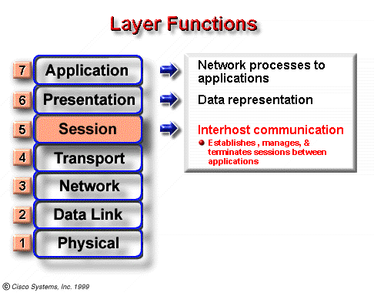
Layer 5: The Session Layer
This includes starting, stopping, and resynchronizing two computers who are having a "rap session."
Notes:
会话层提供丰富的服务来支持用户对数据交换的控制和管理；为了便于会话层服务的实现，标准中将这些服务进行了分类，组合成12个功能单元。
会话层的目的：向用户提供组织和控制信息交换的手段。 其功能有： (1)利用令牌技术来保证数据交换、会话同步的有序性；拥有令牌的一方可以发送数据，或者执行其它动作；令牌可以被申请和转让； (2)利用活动和同步技术来保证用户数据的完整性；并让用户知道整个交换的过程； (3)利用分段和拼接技术来提高数据交换的效率；多块用户数据可以合并在一起进行传输； (4)利用重新同步技术来实现用户会话的延续性；支持传输过程中的故障恢复。

Slide 4
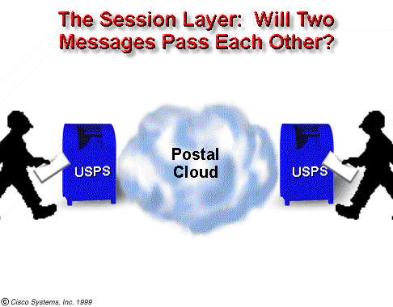
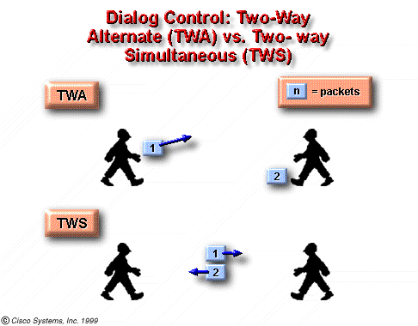
The Session Layer
two-way simultaneous communication?
two-way alternate control?
have synchronized the subjects of your conversations?
Notes:
用户端 1 方向 用户端2 说 明
1、 S-CON.req ─→ S-CON.ind ； 会话连接（包括选择功能 S-CON.cnf ←─ S-CON.rsp 单元和分配令牌） 2、 S-ACT_START.req ─→ S-ACT_START.ind ； 活动开始 3、 S-DATA.req ─→ S-DATA.ind ； 传输一块数据 4、 S-SYNC-MINOR.req ─→ S-SYNC-MINOR.ind ；检验数据完整性（同步） S-SYNC-MINOR.cnf ←─ S-SYNC-MINOR.rsp 5、 S-DATA.req ─→ S-DATA.ind ； 传输一块数据 6、 S-SYNC-MINOR.req ─→ S-SYNC-MINOR.ind；检验数据完整性（同步）
S-SYNC-MINOR.cnf ←─ S-SYNC-MINOR.rsp 7、 S-DATA.req ─→ S-DATA.ind ； 传输一块数据
…… …… ，继续传输动作等 8、 S-TOKEN-PLEASE.ind←─ S-TOKEN-PLEASE.req； 用户2请求数据令牌 …… …… ；用户1继续发送数据，保留令牌
9、 S-ACT-END.req ─→ S-ACT-END.ind ； 用户1数据传输完毕
S-ACT-END.cnf ←─ S-ACT-END.rsp 活动结束 10、 S-TOKEN-GIVE.req ─→ S-TOKEN-GIVE.ind； 用户1 释放数据令牌； 11、 S-ACT_START.ind ←─ S-ACT_START.req； 用户2获得令牌（活动开始） 12、 S-DATA.ind ←─ S-DATA.req 用户2开始传输数据 13、 S-SYNC-MINOR.ind ←─ S-SYNC-MINOR.req 用户2发同步信息
S-SYNC-MINOR.rsp ─→ S-SYNC-MINOR.cnf 14、 ←─ S-DATA.req ； 低层故障，用户1未收到数据 15、 S-P-EXECP.ind ←─ ─→ S-P-EXECP.ind ； 低层故障报告 16、 S-CON.ind ←─ S-CON.req ； 重新连接
S-CON.rsp ─→ S-CON.cnf 17、 S-ACT-RESUME.ind ←─ S-ACT-RESUME.req； 恢复活动和同步点 18、 S-DATA.ind ←─ S-DATA.req ； 用户2继续数据传输

Slide 5
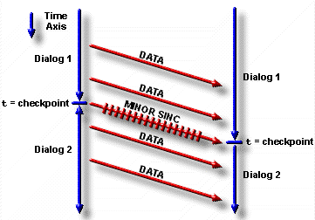
The Session Layer
Checkpoint is used to separate parts of a session, previously referred to as dialogues
Dialogue separation is the orderly initiation, termination, and managing of communication.
Notes:
“会话”是指用户之间的信息交换过程。例如：进行文件传输，首先需要建立“会话连接”，通知通信对方“会话开始”，会话连接建立后，通信双方可进行文件传输；可以把每传输一个文件作为一个“活动”，发送方在开始传输该文件时，通知接收方“活动开始”；为使接收方接收同步，每发送一段数据后，设置一个“次同步点”，使得接收方可以检查数据接收的正确性；发送一组相对完整的数据后，设置一个“主同步点”，接收方收到主同步点信息后，给予确认，表示在这之前的数据已完全正确接收。一个文件传输结束时，通知接收方，本次“活动结束”，如要继续发送下一文件，则通知接收方“新的活动开始”，继续发送文件。 直至本次连接需要传输的文件都传输完毕，通知接收方“会话结束”，拆除会话连接。
“活动”和“主同步点”同时也作为恢复点，如果传输过程中出现故障，传输中断，则等再次连接时，可以恢复最近一次活动，并从最后的主同步点开始重新同步，继续传输数据。
如果在平均每小时出现一次大故障的网络上，两台机器简要进行一次两小时的文件传输，试想会出现什么样的情况呢？每一次传输中途失败后，都不得不重新传送这个文件。当网络再次出现大故障时，可能又会半途而废。为解决这个问题，会话层提供了一种方法，即在数据中插入同步点。每次网络出现故障后，仅仅重传最后一个同步点以后的数据（这个其实就是断点下载的原理）。

Slide 6
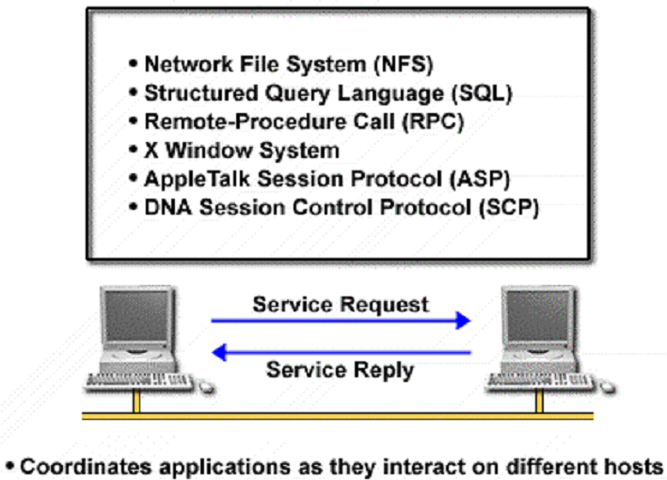
Some Applications of Layer 5

Slide 7
The Application Layers
The Session Layer
The Presentation Layer
The Application Layer
Notes:
由于不同的计算机系统可能采用了不同的信息编码（如：PC机采用的是ASCII码，而IBM主机采用的是EBCDIC码），或者具有不同的信息描述和表示方法（如，对于同样一个整数，有些机器可能采用2个字节表示，而有些计算机系统则可能采用4个字节表示），如果不加以处理，不同的信息描述（表示）将导致通信的计算机系统之间无法正确地识别信息。

Slide 8
Layer 6 - The Presentation Layer
The presentation layer is responsible for presenting data in a form that the receiving device can understand.
The presentation layer has 3 main functions:
Data formatting
Data compression
Data encryption
Notes:
表示层的目的是屏蔽不同计算机在信息表示方面的差异。表示层功能包括传送语法的协商，以及抽象语法和传送语法之间的转换。通过这种转换来统一表示被传送的用户数据，使得通信双方使用的计算机都可以识别。除数据描述和数据表示方法，数据的压缩和数据加密也是数据的重要表示，也属于表示层的范畴。

Slide 9
Data Formatting
Imagine two dissimilar systems.
One uses Extended Binary Coded Decimal Interchange Code (EBCDIC) to format text
The other uses American Standard Code for Information Interchange (ASCII) to format text
Layer 6 provides the translation between these two different types of codes
Notes:
If you have any question about EBCDIC and ASCII, please refer to http://www.natural-innovations.com/computing/asciiebcdic.html
用户A（使用计算机系统1，数据的内部表示为ASCII码），希望传送一个文件给用户B（使用计算机系统2，数据的内部表示为EBCDIC码）,双方在建立通信关系后，在传输文件前，首先要进行协商（采用什么数据编码进行传输，传输过程中数据是否要压缩，采用什么压缩算法等）。选择一种双方都能处理的数据表示方式进行通信，如双方采用ASCII码进行传输，计算机系统1发送ASCII码的数据，计算机系统2接收到ASCII码数据后进行转换，转换成EBCDIC码。
1、建立通信连接；
2、传输编码协商；
系统1 询问 系统2： ASCII OR EBCDIC?
系统2 应答 系统1： ASCII
3、通信双方按约定的编码ASCII码进行数据交互，系统2需将接收到的ASCII码信息转换成EBCDIC码；
4、数据传输结束，拆除连接。

Slide 10
Graphic File Formats
The Internet often uses two binary file formats to display images:
Graphic Interchange Format (GIF)
Joint Photographic Experts Group (JPEG).
Any computer with a reader for the GIF and JPEG file formats can read these file types, regardless of the type of computer.

Slide 11
Multimedia File Format
The multimedia file format is another type of binary file, which stores sounds, music, and video.
These files may be completely downloaded, and then played, or they may download while they are playing.
The latter method is referred to as streaming audio.

Slide 12
Encryption & Compression
Layer 6 is responsible for data encryption.
Data encryption protects information during its transmission.
The presentation layer is also responsible for the compression of files.

Slide 13
The Application Layers
The Session Layer
The Presentation Layer
The Application Layer

Slide 14
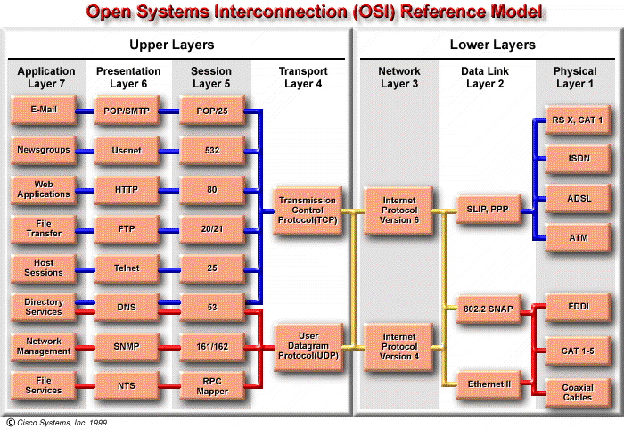

Slide 15
Layer 7: Application Layer
The application layer (closest to the user) supports the communicating component of an application.
The application layer:
Identifies and establishes the availability of intended communication partners
Synchronizes cooperating applications
Establishes agreement on procedures for error recovery
Control of data integrity

Slide 16
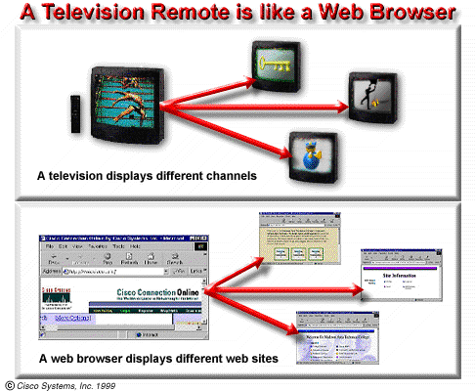
HTTP
Notes:
所谓超文本是包含指向其他文档的链接的文本。一个超文本由多个信息源链接成，而这些信息源的数目实际上是不受限制的。超媒体与超文本的区别是文档内容不同。
客户程序向服务器程序发出请求，服务器程序向客户程序送回客户所要的万维网文档
(1)怎样标志分布在整个因特网上的万维网文档? 统一资源定位符 URL (Uniform Resource Locator)
(2) 用什么样的协议来实现万维网上各种链接? 超文本传送协议HTTP (HyperText Transfer Protocol)。
(3) 怎样使不同作者创作的不同风格的万维网文档都能在因特网上的各种主机上显示出来，同时使用户清楚地知道在什么地方存在着链接?超文本标记语言HTML
(4) 怎样使用户能够很方便地找到所需的信息? 搜索引擎

Slide 17
统一资源定位符 URL
统一资源定位符 URL 是对可以从因特网上得到的资源的位置和访问方法的一种简洁的表示。
URL 给资源的位置提供一种抽象的识别方法，并用这种方法给资源定位。
只要能够对资源定位，系统就可以对资源进行各种操作，如存取、更新、替换和查找其属性。
URL 相当于一个文件名在网络范围的扩展。因此 URL 是与因特网相连的机器上的任何可访问对象的一个指针。
<URL的访问方式>://<主机>:<端口>/<路径>

Slide 18
HTTP
HTTP 是面向事务的客户服务器协议。
HTTP 1.0 协议是无状态的(stateless)。
HTTP 协议本身也是无连接的，虽然它使用了面向连接的 TCP 向上提供的服务。
万维网浏览器就是一个 HTTP 客户，而在万维网服务器等待 HTTP 请求的进程常称为 HTTP daemon，有的文献将它缩写为 HTTPD。
HTTP daemon 在收到 HTTP 客户的请求后，把所需的文件返回给 HTTP 客户。
Notes:
HTTP 使用了面向连接的TCP 作为运输层协议，保证了数据的可靠传输。HTTP 不必考虑数据在传输过程中被丢弃后又怎样被重传。但是， HTTP 协议本身是无连接的。这就是说，虽然HTTP 使用了TCP 连接，但通信的双方在交换HTTP 报文之前不需要先建立HTTP 连接。
HTTP 协议是无状态的(state1ess) 。也就是说，同一个客户第二次访问同一个服务器上的页面时，服务器的响应与第一次被访问时的相同(假定现在服务器还没有把该页面更新),因为服务器并不记得曾经访问过的这个客户，也不记得为该客户曾经服务过多少次。HTTP的无状态特性简化了服务器的设计，使服务器更容易支持大量并发的HTTP 请求。
客户就把HTTP请求报文作为三次握手的第三个报文的数据发送给万维网服务器；持续连接
代理服务器把最近的一些请求和响应暂存在本地磁盘中。当新请求到达时，若代理服务器发现这个请求与暂时存放的请求相同，就返回暂存的响应，而不需要按URL 的地址再次去因特网访问该资源

Slide 19
HTTP 的报文结构（请求报文）
空格
回车换行
开始行
方 法
URL
版 本
CRLF
请求行
首部字段名
:
值
CRLF
…
首部行
首部字段名
:
值
CRLF
CRLF
:
实体主体
（通常不用）
报文由三个部分组成，即开始行、首部行和实体主体。
在请求报文中，开始行就是请求行。
Notes:
GET /chn/yxsz/index.htrn HTTP/l.l {请求行使用了相对URL}
Host: www.tsinghua.edu.cn{此行是首部行的开始。这行给出主机的域名}
Connection: close {告诉服务器发送完请求的文档后就可释放连接}
User-Agent: Mozilla/5.0 {表明用户代理是使用Netscape 浏览器}
Accept-Language: cn {表示用户希望优先得到中文版本的文档}
{请求报文的最后还有一个空行}
状态码(Status-Code)都是三位数字的，分为5 大类共33 种。例如，
lxx 表示通知信息的，如请求收到了或正在进行处理。
2xx 表示成功，如接受或知道了。
3xx 表示重定向，如要完成请求还必须采取进一步的行动。
4xx 表示客户的差错，如请求中有错误的语法或不能完成。
5xx 表示服务器的差错，如服务器失效无法完成请求。
下面三种状态行在响应报文中是经常见到的。
HTTP/l.l 202 Accepted {接受}
HTTP/l.l 400 Bad Request {错误的请求}
Http/l.l 404 Not Found {找不到}

Slide 20
HTTP 请求报文的一些方法
方法（操作） 意义
OPTION 请求一些选项的信息
GET 请求读取由URL所标志的信息
HEAD 请求读取由URL所标志的信息的首部
POST 给服务器添加信息（例如，注释）
PUT 在指明的URL下存储一个文档
DELETE 删除指明的URL所标志的资源
TRACE 用来进行环回测试的请求报文
CONNECT 用于代理服务器

Slide 21
HyperText Markup Language
定义了许多用于排版的命令（标签）。
HTML 文档是一种可以用任何文本编辑器创建的 ASCII 码文件。
仅当 HTML 文档是以.html 或 .htm 为后缀时，浏览器才对此 文档的各种标签进行解释。
当浏览器从服务器读取 HTML 文档，针对HTML 文档中的各种标签，根据浏览器所使用的显示器的尺寸和分辨率大小，重新进行排版并恢复出所读取的页面。
HTML 用一对标签（一个开始标签和一个结束标签）或几对标签来标识一个元素。

Slide 22
FTP and TFTP
FTP is a reliable, connection-oriented service that uses TCP to transfer files.
FTP first establishes a control connection between the client and the server(port 21)
Then a second connection is established, which is a link between the computers through which the data is transferred. (port 20)
TFTP is a connectionless service that uses UDP
Small and easy to implement.
E.g. TFTP is used on routers to transfer configuration files and Cisco IOS images.
Notes:
在因特网发展的早期阶段，FTP 传送文件约占整个因特网的通信量的二分之一，而由电子邮件和域名系统所产生的通信量还小于FTP 所产生的通信量。到1995 年，www 的通信量才首次超过。
文件共享协议中的另一大类是联机访问，网络文件系统NFS可使本地计算机共享远地的资源，就像这些资源在本地一样
经常遇到的问题是:
(1)计算机存储数据的格式不同。
(2) 文件的目录结构和文件命名的规定不同。
(3) 对于相同的文件存取功能，操作系统使用的命令不同。
(4) 访问控制方法不同。
FTP 并非对所有的数据传输都是最佳。
TFTP 只支持文件传输而不支持交耳。TFTP 没有一个庞大的命令集，没有列目录的功能，也不能对用户进行身份鉴别。
(1)每次传送的数据报文中有512 字节的数据，但最后一次可不足512 字节。(2) 数据报文按序编号，从1 开始。(3) 支持ASCII 码或二进制传送。(4) 可对文件进行读或写。(5) 使用很简单的首部。TFTP 的工作很像停止等待协议

Slide 23
主进程工作步骤
打开熟知端口（端口号为 21），使客户进程能够连接上。
等待客户进程发出连接请求。
启动从属进程来处理客户进程发来的请求。从属进程对客户进程的请求处理完毕后即终止，但从属进程在运行期间根据需要还可能创建其他一些子进程。
回到等待状态，继续接受其他客户进程发来的请求。主进程与从属进程的处理是并发地进行。
Notes:
在进行文件传输时，FTP的客户和服务器之间要建立两个并行的TCP 连接:"控制连接"和"数据连接"。控制连接在整个会话期间一直保持打开， FTP 客户所发出的传送请求，通过控制连接发送给服务器端的控制进程，但控制连接并不用来传送文件。实际用于传输文件的是"数据连接"。服务器端的控制进程在接收到FTP 客户发送来的文件传输请求后就创建"数据传送进程"和"数据连接"，用来连接客户端和服务器端的数据传送进程
使用两个独立的连接的主要好处是：使协议更加简单和更容易实现。在传输文件时还可以利用控制连接（例如，客户发送请求终止传输）

Slide 24
FTP 的屏幕信息举例
[01] ftp nic.ddn.mil
[02] connected to nic.ddn.mil
[03] 220 nic FTP server (Sunos 4.1)ready.
[04] Name: anonymous
[05] 331 Guest login ok, send ident as password.
[06] Password: abc@xyz.math.yale.edu
[07] 230 Guest login ok, access restrictions apply.
[08] ftp> cd rfc
[09] 250 CWD command successful.
[10] ftp> get rfc1261.txt nicinfo
[11] 200 PORT command successful.
[12] 150 ASCII data connection for rfc1261.txt
(128.36.12.27,1401) (4318 bytes).
[13] 226 ASCII Transfer complete.
local: nicinfo remote: rfc1261.txt
4488 bytes received in 15 seconds (0.3 Kbytes/s).
[14] ftp> quit
[15] 221 Goodbye.
[01] 用户要用 FTP 和远地主机(网络信息中心
NIC 上的主机)建立连接。

Slide 25
FTP 的屏幕信息举例
[01] ftp nic.ddn.mil
[02] connected to nic.ddn.mil
[03] 220 nic FTP server (Sunos 4.1)ready.
[04] Name: anonymous
[05] 331 Guest login ok, send ident as password.
[06] Password: abc@xyz.math.yale.edu
[07] 230 Guest login ok, access restrictions apply.
[08] ftp> cd rfc
[09] 250 CWD command successful.
[10] ftp> get rfc1261.txt nicinfo
[11] 200 PORT command successful.
[12] 150 ASCII data connection for rfc1261.txt
(128.36.12.27,1401) (4318 bytes).
[13] 226 ASCII Transfer complete.
local: nicinfo remote: rfc1261.txt
4488 bytes received in 15 seconds (0.3 Kbytes/s).
[14] ftp> quit
[15] 221 Goodbye.
[02] 本地 FTP 发出的连接成功信息。

Slide 26
FTP 的屏幕信息举例
[01] ftp nic.ddn.mil
[02] connected to nic.ddn.mil
[03] 220 nic FTP server (Sunos 4.1)ready.
[04] Name: anonymous
[05] 331 Guest login ok, send ident as password.
[06] Password: abc@xyz.math.yale.edu
[07] 230 Guest login ok, access restrictions apply.
[08] ftp> cd rfc
[09] 250 CWD command successful.
[10] ftp> get rfc1261.txt nicinfo
[11] 200 PORT command successful.
[12] 150 ASCII data connection for rfc1261.txt
(128.36.12.27,1401) (4318 bytes).
[13] 226 ASCII Transfer complete.
local: nicinfo remote: rfc1261.txt
4488 bytes received in 15 seconds (0.3 Kbytes/s).
[14] ftp> quit
[15] 221 Goodbye.
[03] 从远地服务器返回的信息，220 表示“服务就绪”。

Slide 27
FTP 的屏幕信息举例
[01] ftp nic.ddn.mil
[02] connected to nic.ddn.mil
[03] 220 nic FTP server (Sunos 4.1)ready.
[04] Name: anonymous
[05] 331 Guest login ok, send ident as password.
[06] Password: abc@xyz.math.yale.edu
[07] 230 Guest login ok, access restrictions apply.
[08] ftp> cd rfc
[09] 250 CWD command successful.
[10] ftp> get rfc1261.txt nicinfo
[11] 200 PORT command successful.
[12] 150 ASCII data connection for rfc1261.txt
(128.36.12.27,1401) (4318 bytes).
[13] 226 ASCII Transfer complete.
local: nicinfo remote: rfc1261.txt
4488 bytes received in 15 seconds (0.3 Kbytes/s).
[14] ftp> quit
[15] 221 Goodbye.
[04] 本地 FTP 提示用户键入名字。用户键入的名字
表示“匿名”。用户只需键入 anonymous 即可。

Slide 28
FTP 的屏幕信息举例
[01] ftp nic.ddn.mil
[02] connected to nic.ddn.mil
[03] 220 nic FTP server (Sunos 4.1)ready.
[04] Name: anonymous
[05] 331 Guest login ok, send ident as password.
[06] Password: abc@xyz.math.yale.edu
[07] 230 Guest login ok, access restrictions apply.
[08] ftp> cd rfc
[09] 250 CWD command successful.
[10] ftp> get rfc1261.txt nicinfo
[11] 200 PORT command successful.
[12] 150 ASCII data connection for rfc1261.txt
(128.36.12.27,1401) (4318 bytes).
[13] 226 ASCII Transfer complete.
local: nicinfo remote: rfc1261.txt
4488 bytes received in 15 seconds (0.3 Kbytes/s).
[14] ftp> quit
[15] 221 Goodbye.
[05] 数字 331 表示“用户名正确”，需要口令。

Slide 29
FTP 的屏幕信息举例
[01] ftp nic.ddn.mil
[02] connected to nic.ddn.mil
[03] 220 nic FTP server (Sunos 4.1)ready.
[04] Name: anonymous
[05] 331 Guest login ok, send ident as password.
[06] Password: abc@xyz.math.yale.edu
[07] 230 Guest login ok, access restrictions apply.
[08] ftp> cd rfc
[09] 250 CWD command successful.
[10] ftp> get rfc1261.txt nicinfo
[11] 200 PORT command successful.
[12] 150 ASCII data connection for rfc1261.txt
(128.36.12.27,1401) (4318 bytes).
[13] 226 ASCII Transfer complete.
local: nicinfo remote: rfc1261.txt
4488 bytes received in 15 seconds (0.3 Kbytes/s).
[14] ftp> quit
[15] 221 Goodbye.
[06] 本地 FTP 提示用户键入口令。用户这时可键入
guest 作为匿名的口令，也可以键入自己的电子邮件
地址，即耶鲁大学数学系名为 xyz 的主机上的 abc。

Slide 30
FTP 的屏幕信息举例
[01] ftp nic.ddn.mil
[02] connected to nic.ddn.mil
[03] 220 nic FTP server (Sunos 4.1)ready.
[04] Name: anonymous
[05] 331 Guest login ok, send ident as password.
[06] Password: abc@xyz.math.yale.edu
[07] 230 Guest login ok, access restrictions apply.
[08] ftp> cd rfc
[09] 250 CWD command successful.
[10] ftp> get rfc1261.txt nicinfo
[11] 200 PORT command successful.
[12] 150 ASCII data connection for rfc1261.txt
(128.36.12.27,1401) (4318 bytes).
[13] 226 ASCII Transfer complete.
local: nicinfo remote: rfc1261.txt
4488 bytes received in 15 seconds (0.3 Kbytes/s).
[14] ftp> quit
[15] 221 Goodbye.
[07] 数字 230 表示用户已经注册完毕。

Slide 31
FTP 的屏幕信息举例
[01] ftp nic.ddn.mil
[02] connected to nic.ddn.mil
[03] 220 nic FTP server (Sunos 4.1)ready.
[04] Name: anonymous
[05] 331 Guest login ok, send ident as password.
[06] Password: abc@xyz.math.yale.edu
[07] 230 Guest login ok, access restrictions apply.
[08] ftp> cd rfc
[09] 250 CWD command successful.
[10] ftp> get rfc1261.txt nicinfo
[11] 200 PORT command successful.
[12] 150 ASCII data connection for rfc1261.txt
(128.36.12.27,1401) (4318 bytes).
[13] 226 ASCII Transfer complete.
local: nicinfo remote: rfc1261.txt
4488 bytes received in 15 seconds (0.3 Kbytes/s).
[14] ftp> quit
[15] 221 Goodbye.
“ftp>”是 FTP 的提示信息。用户键入的是将
目录改变为包含 RFC 文件的目录。
Notes:
(1) 计算机存储数据的格式不同。
(2) 文件的目录结构和文件命名的规定不同。
(3) 对于相同的文件存取功能，操作系统使用的命令不同。
(4) 访问控制方法不同。

Slide 32
FTP 的屏幕信息举例
[01] ftp nic.ddn.mil
[02] connected to nic.ddn.mil
[03] 220 nic FTP server (Sunos 4.1)ready.
[04] Name: anonymous
[05] 331 Guest login ok, send ident as password.
[06] Password: abc@xyz.math.yale.edu
[07] 230 Guest login ok, access restrictions apply.
[08] ftp> cd rfc
[09] 250 CWD command successful.
[10] ftp> get rfc1261.txt nicinfo
[11] 200 PORT command successful.
[12] 150 ASCII data connection for rfc1261.txt
(128.36.12.27,1401) (4318 bytes).
[13] 226 ASCII Transfer complete.
local: nicinfo remote: rfc1261.txt
4488 bytes received in 15 seconds (0.3 Kbytes/s).
[14] ftp> quit
[15] 221 Goodbye.
[09] 字符 CWD 是 FTP 的标准命令，
代表 Change Working Directory。

Slide 33
FTP 的屏幕信息举例
[10] 用户要求将名为 rfc1261.txt 的文件复制到
本地主机上，并改名为 nicinfo。
[01] ftp nic.ddn.mil
[02] connected to nic.ddn.mil
[03] 220 nic FTP server (Sunos 4.1)ready.
[04] Name: anonymous
[05] 331 Guest login ok, send ident as password.
[06] Password: abc@xyz.math.yale.edu
[07] 230 Guest login ok, access restrictions apply.
[08] ftp> cd rfc
[09] 250 CWD command successful.
[10] ftp> get rfc1261.txt nicinfo
[11] 200 PORT command successful.
[12] 150 ASCII data connection for rfc1261.txt
(128.36.12.27,1401) (4318 bytes).
[13] 226 ASCII Transfer complete.
local: nicinfo remote: rfc1261.txt
4488 bytes received in 15 seconds (0.3 Kbytes/s).
[14] ftp> quit
[15] 221 Goodbye.

Slide 34
FTP 的屏幕信息举例
[11] 字符 PORT 是 FTP 的标准命令，表示要
建立数据连接。200 表示“命令正确”。
[01] ftp nic.ddn.mil
[02] connected to nic.ddn.mil
[03] 220 nic FTP server (Sunos 4.1)ready.
[04] Name: anonymous
[05] 331 Guest login ok, send ident as password.
[06] Password: abc@xyz.math.yale.edu
[07] 230 Guest login ok, access restrictions apply.
[08] ftp> cd rfc
[09] 250 CWD command successful.
[10] ftp> get rfc1261.txt nicinfo
[11] 200 PORT command successful.
[12] 150 ASCII data connection for rfc1261.txt
(128.36.12.27,1401) (4318 bytes).
[13] 226 ASCII Transfer complete.
local: nicinfo remote: rfc1261.txt
4488 bytes received in 15 seconds (0.3 Kbytes/s).
[14] ftp> quit
[15] 221 Goodbye.

Slide 35
FTP 的屏幕信息举例
[12] 数字 150 表示“文件状态正确，
即将建立数据连接”。
[01] ftp nic.ddn.mil
[02] connected to nic.ddn.mil
[03] 220 nic FTP server (Sunos 4.1)ready.
[04] Name: anonymous
[05] 331 Guest login ok, send ident as password.
[06] Password: abc@xyz.math.yale.edu
[07] 230 Guest login ok, access restrictions apply.
[08] ftp> cd rfc
[09] 250 CWD command successful.
[10] ftp> get rfc1261.txt nicinfo
[11] 200 PORT command successful.
[12] 150 ASCII data connection for rfc1261.txt
(128.36.12.27,1401) (4318 bytes).
[13] 226 ASCII Transfer complete.
local: nicinfo remote: rfc1261.txt
4488 bytes received in 15 seconds (0.3 Kbytes/s).
[14] ftp> quit
[15] 221 Goodbye.

Slide 36
FTP 的屏幕信息举例
[13] 数字 226 是“释放数据连接”。
现在一个新的本地文件已产生。
[01] ftp nic.ddn.mil
[02] connected to nic.ddn.mil
[03] 220 nic FTP server (Sunos 4.1)ready.
[04] Name: anonymous
[05] 331 Guest login ok, send ident as password.
[06] Password: abc@xyz.math.yale.edu
[07] 230 Guest login ok, access restrictions apply.
[08] ftp> cd rfc
[09] 250 CWD command successful.
[10] ftp> get rfc1261.txt nicinfo
[11] 200 PORT command successful.
[12] 150 ASCII data connection for rfc1261.txt
(128.36.12.27,1401) (4318 bytes).
[13] 226 ASCII Transfer complete.
local: nicinfo remote: rfc1261.txt
4488 bytes received in 15 seconds (0.3 Kbytes/s).
[14] ftp> quit
[15] 221 Goodbye.

Slide 37
FTP 的屏幕信息举例
[01] ftp nic.ddn.mil
[02] connected to nic.ddn.mil
[03] 220 nic FTP server (Sunos 4.1)ready.
[04] Name: anonymous
[05] 331 Guest login ok, send ident as password.
[06] Password: abc@xyz.math.yale.edu
[07] 230 Guest login ok, access restrictions apply.
[08] ftp> cd rfc
[09] 250 CWD command successful.
[10] ftp> get rfc1261.txt nicinfo
[11] 200 PORT command successful.
[12] 150 ASCII data connection for rfc1261.txt
(128.36.12.27,1401) (4318 bytes).
[13] 226 ASCII Transfer complete.
local: nicinfo remote: rfc1261.txt
4488 bytes received in 15 seconds (0.3 Kbytes/s).
[14] ftp> quit
[15] 221 Goodbye.
[14] 用户键入退出命令。

Slide 38
FTP 的屏幕信息举例
[01] ftp nic.ddn.mil
[02] connected to nic.ddn.mil
[03] 220 nic FTP server (Sunos 4.1)ready.
[04] Name: anonymous
[05] 331 Guest login ok, send ident as password.
[06] Password: abc@xyz.math.yale.edu
[07] 230 Guest login ok, access restrictions apply.
[08] ftp> cd rfc
[09] 250 CWD command successful.
[10] ftp> get rfc1261.txt nicinfo
[11] 200 PORT command successful.
[12] 150 ASCII data connection for rfc1261.txt
(128.36.12.27,1401) (4318 bytes).
[13] 226 ASCII Transfer complete.
local: nicinfo remote: rfc1261.txt
4488 bytes received in 15 seconds (0.3 Kbytes/s).
[14] ftp> quit
[15] 221 Goodbye.
[15] 表明 FTP 工作结束。

Slide 39
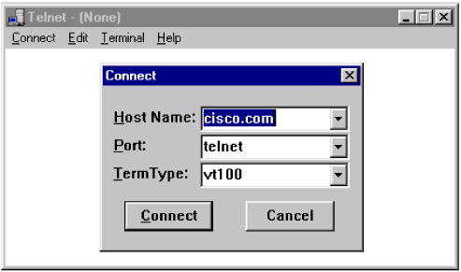
Telnet
Telnet client software provides the ability to log in to a remote Internet host that is running a Telnet server application and then to execute commands from the command line.
Notes:
用户用TELNET 就可在其所在地通过TCP 连接注册(即登录)到远地的另一个主机上(使用主机名或IP 地址)。TELNET 能将用户的击键传到远地主机，同时也能将远地主机的输出通过TCP 连接返回到用户屏幕。这种服务是透明的，因为用户感觉到好像键盘和显示器是直接连在远地主机上。因此，TELNET 又称为终端仿真协议。
TELNET 能够适应许多计算机和操作系统的差异，如换行，中止等。网络虚拟终端NVT (Network Virtual Terminal）。客户软件把用户的击键和命令转换成NVT 格式，井送交服务器。服务器软件把收到的数据和命令，从NVT 格式转换成远地系统所需的格式
TELNET 能够适应许多计算机和操作系统的差异。例如，对于文本一行的结束，有的系统使用ASCII 码的回车(CR) ，有的系统使用换行(LF) ，还有的系统使用两个字符，回车-换行(CR-LF) 。又如，在中断一个程序时，许多系统使用Control-C (^C)，但也有系统使用ESC 按键。
RFC845，是1969年在ARPAnet上演示的第一个应用协议。

Slide 40
SMTP and POP
E-mail servers communicate with each other using the SMTP to send and POP to receive mail.
SMTP (Simple Mail Transfer Protocol)
POP3 (Post Office Protocol version 3)
Notes:
大致描述email收发过程，client—server----server----client.回忆一下使用的端口smtp---25 pop3---110；IMAP (Internet Message Access Protocol)
SMTP 所规定的就是在两个相互通信的 SMTP 进程之间应如何交换信息。
SMTP 规定了 14 条命令和 21 种应答信息。每条命令用 4 个字母组成，而每一种应答信息一般只有一行信息，由一个 3 位数字的代码开始，后面附上（也可不附上）很简单的文字说明。
电子邮件从A 的浏览器发送到网易的邮件服务器时，不是使用SMTP 协议，而是使用HTIP 协议。

Slide 41
SMTP and POP
sina.com
mail.cctv.com
Sender ISP
Receiver ISP
Sender
POP3
Receiver
SMTP
SMTP
Internet
Postbox
E-mail server
Mail cache
E-mail server
Sender：xyz5678@sina.com
Receiver ：ab30@mail.cctv.com
User name
Domain name of e-mail server
IP and TCP are transferring protocols of e-mail
Notes:
用户代理UA：撰写、显示和处理
连接建立：在连接建立后，接收方SMTP 服务器要发出“220 Service ready” (服务就绪)。然后SMTP 客户向SMTP 服务器发送HELO 命令，附上发送方的主机名。SMTP 服务器若有能力接收邮件，则回答: “250 OK”。若SMTP 服务器不可用，则回答“421 Service not available” 。SMTP 不使用中间的邮件服务器
邮件传送：邮件的传送从MAIL 命令开始。MAIL 命令后面有发件人的地址。如: MAII , FROM:<xiexiren@tsinghua.org.cn> 。若SMTP 服务器已准备好接收邮件，则回答"250 OK"。否则，返回一个代码，指出原因。如: 451 (处理时出错)， 452 (存储空间不够)， 500 (命令无法识别)等。
RCPT TO: <收件人地址>；“250 OK”，550 No such user here“ (无此用户)。
DATA 命令开始传送邮件的内容。
连接释放：quit

Slide 42
MIME 和 SMTP 的关系
用户
用户
非 ASCII 码
非 ASCII 码
MIME
MIME
7 位 ASCII 码
7 位 ASCII 码
SMTP
7 位 ASCII 码
SMTP
Notes:
1993 年又提出了通用因特网邮件扩充MIME (Mu1tipurpose Internet Mail Extensions)。
SMTP 有以下缺点：SMTP 不能传送可执行文件或其他的二进制对象。SMTP 限于传送 7 位的 ASCII 码。许多其他非英语国家的文字（如中文、俄文，甚至带重音符号的法文或德文）就无法传送。SMTP 服务器会拒绝超过一定长度的邮件。某些 SMTP 的实现并没有完全按照[RFC 821]的 SMTP 标准。
MIME 并没有改动或取代SMTP。MIME 的意图继续使用目前的格式，但增加了邮件主体的结构，并定义了传送非 ASCII 码的编码规则。

Slide 43
MIME 增加 5 个新的邮件首部
MIME-Version: 标志 MIME 的版本。现在的版本号是 1.0。若无此行，则为英文文本。
Content-Description: 这是可读字符串，说明此邮件主体是否是图像、音频或视频。
Content-Id: 邮件的惟一标识符。
Content-Transfer-Encoding: 在传送时邮件的主体是如何编码的。
Content-Type:说明邮件主体的数据类型和子类型。
Notes:
“To:”后面填入一个或多个收信人的电子邮件地址。用户只需打开地址簿，点击收信人名字，收信人的电子邮件地址就会自动地填入到合适的位置上。
“Subject:”是邮件的主题。它反映了邮件的主要内容，便于用户查找邮件。
抄送“Cc:” 表示应给某某人发送一个邮件副本。
“From”和“Date” 表示发信人的电子邮件地址和发信日期。“Reply-To”是对方回信所用的地址。

Slide 44
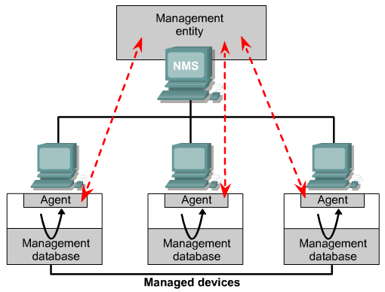
SNMP
The Simple Network Management Protocol (SNMP) is an application layer protocol that facilitates the exchange of management information between network devices.
Notes:
SNMP 的网络管理由三个部分组成，即SNMP 本身、管理信息结构SMI (Structure of Management Information)和管理信息库MIB (Management Information Base) 。SNMP 按照SMI 定义的规则，存储、改变和解释已由MIB 说明的对象的值。
SNMP 定义了管理站和代理之间所交换的分组格式。所交换的分组包含各代理中的对象(变量)名及其状态(值)。SNMP 负责读取和改变这些数值。“读”操作，用Get 报文来检测各被管对象的状况；"写"操作，用Set 报文来改变各被管对象的状况。
SMI 定义了命名对象和定义对象类型(包括范围和长度)的通用规则，以及把对象和对象的值进行编码的规则。这样做是为了确保网络管理数据的语法和语义的无二义性。
MIB 在被管理的实体中创建了命名对象，并规定了其类型。

Slide 45
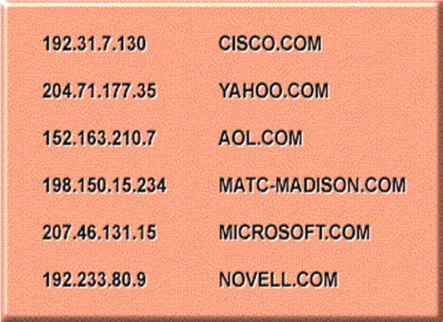
Domain Name System (DNS)
The Domain Name System (DNS) is a service on a network that manages domain names and responds to requests from clients to translate a domain name into the associated IP address.
Notes:
早在ARPANET 时代，整个网络上只有数百台计算机，那时使用一个叫做hosts 的文件，列出所有主机名字和相应的IP 地址。只要用户输入一个主机名字，计算机就可很快地把这个主机名字转换成机器能够识别的二进制IP 地址。
当某一个应用进程需要把主机名解析为IP 地址时，该应用进程就调用解析程序(resolver) ，并成为DNS 的一个客户，把待解析的域名放在DNS 请求报文中，以UDP 用户数据报方式发给本地域名服务器(使用UDP 是为了减少开销)。本地域名服务器在查找域名后，把对应的IP 地址放在回答报文中返回。应用进程获得目的主机的IP 地址后即可进行通信。
为什么不叫"名字"而叫"域名"呢?这是因为在这种因特网的命名系统中使用了许多的"域" (domain) ，因此就出现了"域名"这个名词。"名字系统"没有说清用在什么地方，而"域名系统"就很明确地指明这种系统是用在因特网中。

Slide 46
Domain Name
3-lever
domain
2-lever
domain
Top lever
domain
www.sina.com
Corporation
Sina
Computer name to provide the www services
Notes:
每一个标号不超过63 个字符,为了记忆方便，最好不要超过12 个字符, 也不区分大小写字母.由多个标号组成的完整域名总共不超过255 个字符。
域名到IP 地址的解析是由分布在因特网上的许多域名服务器程序(可简称为域名服务器)共同完成的。域名服务器程序在专设的结点上运行，而人们也常把运行域名服务器程序的机器也称为域名服务器。
全球共有13台根逻辑域名服务器。这13台逻辑根域名服务器中名字分别为“A”至“M”，真实的根服务器在2014年1月25日的数据为386台，分布于全球各大洲。
在根域名服务器中虽然没有每个域名的具体信息，但储存了负责每个域（如COM、NET、ORG等）的解析的域名服务器的地址信息

Slide 47
TLD (Top Level Domain)
Nation TLD(nTLD)
.cn(CHINA), .us (United States), .uk (United kingdom), etc.
Generic TLD(gTLD), the earliest domains include:
.com Enterprises and companies
.net Network services providers
.org Nonprofit organizations
.edu Educational facilities
.gov Governments (only for U.S.A)
.mil Military facilities (only for U.S.A)
.int International organizations
Notes:
整个因特网可以只使用一个域名服务器，使它装入因特网上所有的主机名，井回答所有对IP 地址的查询。然而这种做法并不可取。因为因特网规模很大，这样的域名服务器肯定会因过负荷而无法正常工作，而且一旦域名服务器出现故障，整个因特网就会瘫痪。因此，早在1983 年因特网就开始采用层次树状结构的命名方法，并使用分布式的域名系统DNS. DNS 的因特网标准是RFC 1034, 1035。
据2006年12月的统计，现在顶级域名TLD (Top Level Domain) 己有265 个，分为三大类:
国家顶级域名总共有247 个；通用顶级域名总数己经达到18 个，最常见的有7 个com (公司企业)， net (网络服务机构)， org (非营利性的组织)， int (国际组织)， edu(美国专用的教育机构)， gov (美国的政府部门)， mil 表示(美国的军事部门)；

Slide 48
TLD (Top Level Domain)
Infrastructure domain
Only one: arpa, for resolving domain names reversely
Recently, new TLD domain added:
.aero （航空运输企业）
.biz （公司和企业）
.cat （加泰隆人的语言和文化团体）
.coop （合作团体）
.info （各种资讯）
.jobs （人力资源管理者）
.mobi （移动产品与服务的用户和提供者）
.museum （博物馆）
.name （个人）
.pro （经过认证的专业人员）
.travel （旅游业）
Notes:
基础结构域名(infrastructure domain): 这种顶级域名只有一个，即arpa，用于反向域名解析，因此又称为反向域名。
其余11 个通用顶级域名是:
aero (航空运输企业)， biz (公司和企业)， cat (加泰隆人的语言和文化团体)， coop(合作团体)， info (各种情况)， jobs (人力资源管理者)， mobi (移动产品与服务的用户和提供者)， museum (博物馆)， name (个人)， pro (有证书的专业人员)， travel (放游业)。

Slide 49
Domain Name Server (DNS)
.
com
edu
gov
cn
fr
uk
vnn
com
edu
gov
Notes:
在国家顶级域名下注册的二级域名均由该国家自行确定。例如，顶级域名为jp 的日本，将其教育和企业机构的二级域名定为ac 和co ，而不用edu 和com。
我国把二级域名划分为"类别域名"和"行政区域名"两大类。"类别域名"共7 个，分别为: ac (科研机构); com (工、商、金融等企业); edu(中国的教育机构); gov (中国的政府机构); mil (中国的国防机构); net (提供互联网络服务的机构); org(非营利性的组织)。
中国互联网网络信息中心CNNIC
根域名服务器负责对顶级名称服务器进行管理，全球13套根名服务器，每套有一台主根名服务器，一般服务器上千台

Slide 50
Domain Name Server (DNS)
The DNS system is set up in a hierarchy that creates different levels of DNS servers.
The DNS server at this level judges if itself is able to translate the domain name into an associated IP address:
If it can do that, it does so and returns the result to the client
If not, it sends the request to the higher level.
Notes:
一个服务器所负责管辖的(或有权限的)范围叫做区(zone) 。每一个区设置相应的权限域名服务器(authoritative name server)，用来保存该区中的所有主机的域名到IP 地址的映射。
每一个域名服务器都只对域名体系中的一部分进行管辖。根据域名服务器所起的作用，可以把域名服务器划分为以下四种不同的类型:
1、根域名服务器，知道所有的顶级域名服务器的域名和IP 地址。有13 个不同IP 地址的根域名服务器a.rootservers.net，… m.rootservers. Net；13 套装置；到2006 年底全世界己经安装了123 个根域名服务器机器；DNS 域名服务器都能就近找到一个根域名服务器。例如根域名服务器f 现在就有40 个地点安装有机器中国有三个，位置是北京、香港和台北。告诉本地域名服务器F下一步应当找哪一个顶级域名服务器进行杳询。
2、顶级域名服务器负责管理在该顶级域名服务器注册的所有二级域名.
3、权限域名服务器：当不能给出最后的查询回答时，会告诉下一步应当找哪一个权限域名服务器。ISP为每个DNS区域配一台
4、本地域名服务器

Slide 51
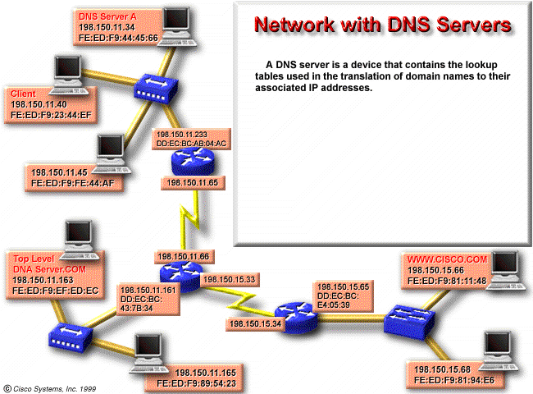
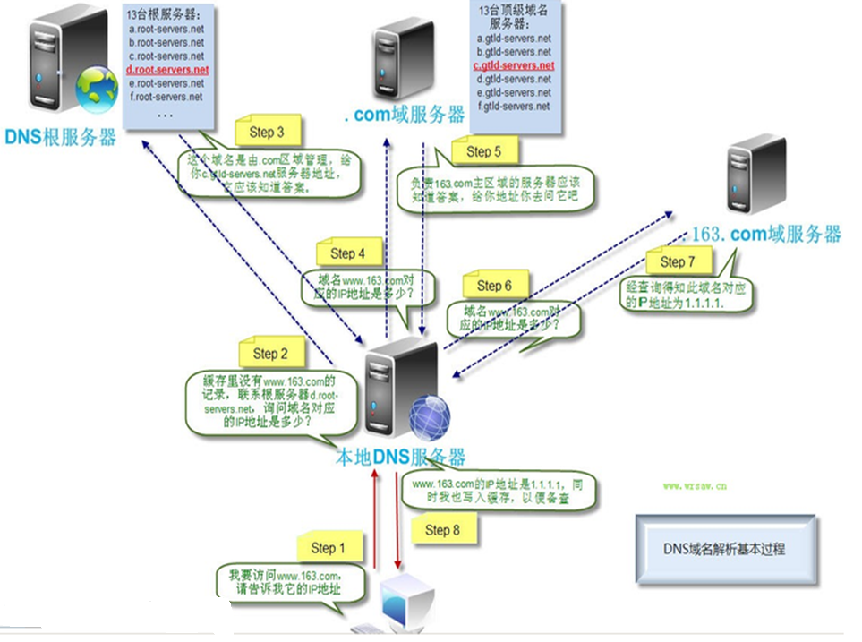
Notes:
主机向本地域名服务器的查询一般都是采用递归查询(recursive query)。
本地域名服务器向根域名服务器的查询通常是采用迭代查询(iterative query)
为了提高DNS 查询效率，并减轻根域名服务器的负荷和减少因特网上的DNS 查询报文数量，在域名服务器中广泛地使用了高速缓存。高速缓存用来存放最近查询过的域名以及从何处获得域名映射信息的记录。

Slide 52
Application Layer: Communication Ways
One way that communication processing takes place:
When a browser opens, it is connected to the default page and the files of the page are transferred to the client.
After the processing is completed, the connection is broken
The second way:
As Telnet and FTP, establish a connection to the server and maintain that connection until all processing is performed.
The client terminates the connection when the user determines that he/she has finished.
All communication activity falls into one of these two categories.

Slide 53


谢 谢！

